Slide 1
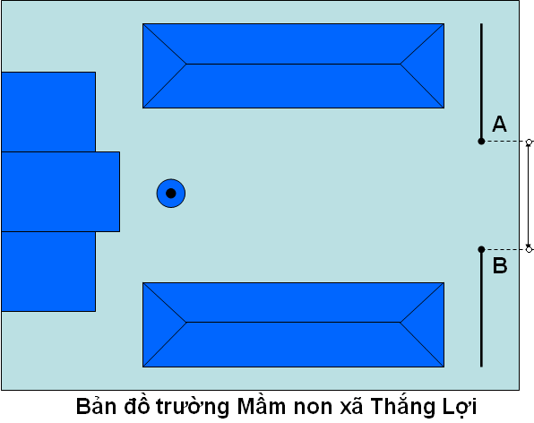
Bài toán 1:
Bản đồ trường Mầm non xã Thắng Lợi vẽ theo tỉ lệ 1 : 300
2cm
Tỉ lệ 1 : 300
Trên bản đồ cổng trường rộng 2cm (khoảng cách từ A đến B). Hỏi chiều rộng thật của cổng trường là mấy mét?

Slide 2
Tỉ lệ 1 : 300
2cm
Bài giải:
+ Bài toán cho biết gì? Bài toán hỏi gì?
+ Tỉ lệ 1 : 300 cho em biết gì?
+ Muốn tìm chiều rộng thật của bản đồ ta dựa vào đâu?
+ Trên bản đồ cổng trường rộng 2 cm hãy ghi phép tính tìm độ dài thật của cổng trường?
Chiều rộng thật của cổng trường là:
2 x 300 = 600 (cm)
600 cm = 6 m
Đáp số: 6 m
Dựa vào tỉ lệ.
Bản đồ trường Mầm non Thắng Lợi, chiều rộng của cổng trường trên bản đồ là 2 cm. Bài toán hỏi chiều rộng thật của cổng trường.
Chiều rộng của cổng trường được vẽ thu nhỏ lại 300 lần.

Slide 3
Bài toán 2:
Trên bản đồ tỉ lệ 1 : 1 000 000, quãng đường Hà Nội – Hải Phòng đo được
102 mm. Tìm độ dài thật của quãng đường Hà Nội – Hải Phòng.
Bài giải :
Quãng đường Hà Nội – Hải Phòng dài là:
102 x 1000 000 = 102 000 000 (mm )
102 000 000 mm = 102 km
Đáp số 102 km
Muốn tính độ dài thật ta lấy độ dài thu nhỏ nhân với số lần thu nhỏ của độ dài thật.

Slide 4
Bài 1 (157). Viết số thích hợp vào chỗ chấm:
Tỉ lệ bản đồ | 1 : 500 000 | 1 : 15 000 | 1 : 2 000
Độ dài thu nhỏ | 2cm | 3dm | 50mm
Độ dài thật
. . . cm
. . . dm
. . . mm
Bài 2 (157). Trên bản đồ tỉ lệ 1:200, chiều dài phòng học lớp em đo được 4cm. Hỏi chiều dài thật của phòng học đó là mấy mét ?
Bài 3 (157). Trên bản đồ tỉ lệ 1:2 500 000, quãng đường thành phố Hồ Chí Minh - Quy Nhơn đo được 27cm. Tìm độ dài thật của quãng đường thành phố Hồ Chí Minh - Quy Nhơn ?

Slide 5
Thực hành
Bài 1
Trò chơi : NHỔ CÀ RỐT

Slide 6
Tỉ lệ bản đồ | 1 : 500 000
Độ dài thu nhỏ | 2 cm
Độ dài thật | ?
A : 1 000 000 cm
B : 100 000 cm
C : 1 000 cm
D : 250 000 cm
A B C D

Slide 7
Tỉ lệ bản đồ | 1 : 15 000
Độ dài thu nhỏ | 3 dm
Độ dài thật | ?
A : 40 000 dm
B : 45 000 dm
C : 50 000 dm
D : 55 000 dm
A B C D

Slide 8
Tỉ lệ bản đồ | 1 : 2 000
Độ dài thu nhỏ | 50 mm
Độ dài thật | ?
A : 100 000 cm
B : 100 000 dm
C : 100 000 mm
D : 100 000 m
A B C D

Slide 9
Muốn tính độ dài thật ta làm thế nào?
A : Ta lấy độ dài thu nhỏ cộng với số lần thu nhỏ của độ dài thật.
B : Ta lấy độ dài thu nhỏ chia cho số lần thu nhỏ của độ dài thật.
C : Ta lấy độ dài thu nhỏ nhân với số lần thu nhỏ của độ dài thật.
A B C

Slide 10
Bài 1:
Viết số thích hợp vào chỗ chấm:
Tỉ lệ bản đồ
1 : 500 000
1 : 15 000
1 : 2 000
Độ dài thu nhỏ
2 cm
3 dm
50 mm
Độ dài thật
1 000 000 cm
. . . cm
. . . dm
45 000 dm
100 000 mm
. . . mm

Slide 11
Trên bản đồ tỉ lệ 1:200, chiều dài phòng học lớp em đo được 4cm. Hỏi chiều dài thật của phòng học đó là mấy mét ?
Bài 2:
Bài giải :
Chiều dài thật của phòng học là:
4 x 200 = 800 ( cm )
800 cm = 8 m
Đáp số: 8 m

Slide 12
Bài 3 : Trên bản đồ tỉ lệ 1:2 500 000, quãng đường thành phố Hồ Chí Minh - Quy Nhơn đo được 27cm. Tìm độ dài thật của quãng đường thành phố Hồ Chí Minh - Quy Nhơn ?
Bài giải
Độ dài thật quãng đường thành phố Hồ Chí Minh- Quy Nhơn là:
27 x 2 500 000 = 67 500 000 (cm)
67 500 000 cm = 675 km
Đáp số: 675 km

Slide 13
Giáo viên: Trần Công Hiến
Tạm biệt các em,
hẹn gặp lại!

Slide 14
Chúc các em học tốt

